Slide 1

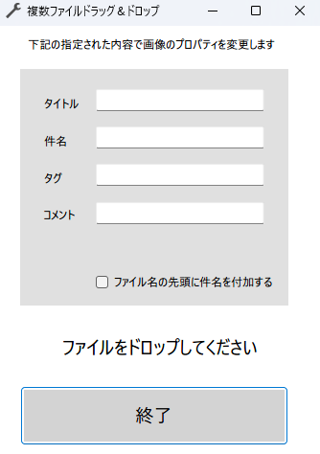
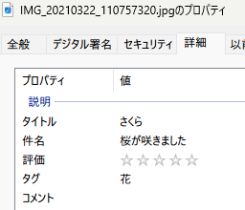
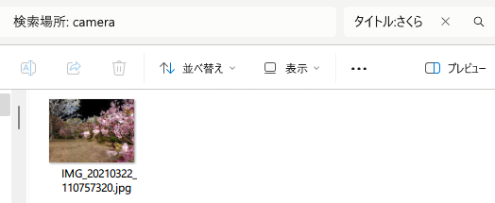
プロパティ編集
画像ファイル プロパティ、名前編集ツール
画像ファイル プロパティ、名前編集ツール

Slide 2
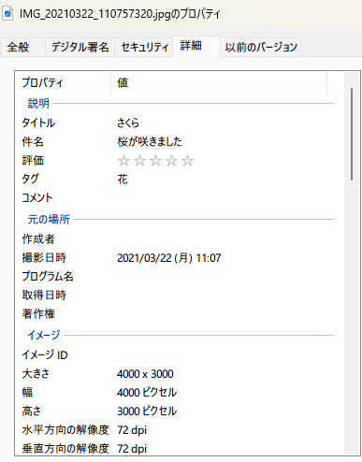
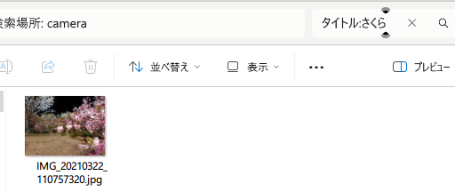
windowsのファイルにはプロパティを設定できます。
エクスプローラーの検索では、ファイル名以外に、このプロパティの情報も検索できます
例えば、左の画像ファイルのプロパティ・タイトルに「さくら」が設定されています
エクスプローラーで検索してみましょう
（項目名:検索文字）
検索の幅が広がりますね
例えば、タグに分類を設定してみるのもいいです
コメントには写真を撮ったときの感想などを入れては

